Slide 1
Proyecto master lol practica 3 Dss
Enrique miguel juan Fuster
Francisco García mora
Daniel primitivo cano

Slide 2
Funcionalidades Añadidas
Transacciones para usuarios.
Crear runas.
Crear hechizos.
Crear páginas de runas.
Crear “builds” con objetos, hechizos y páginas de runas.
Sistema de autentificación.
Control y validación.

Slide 3
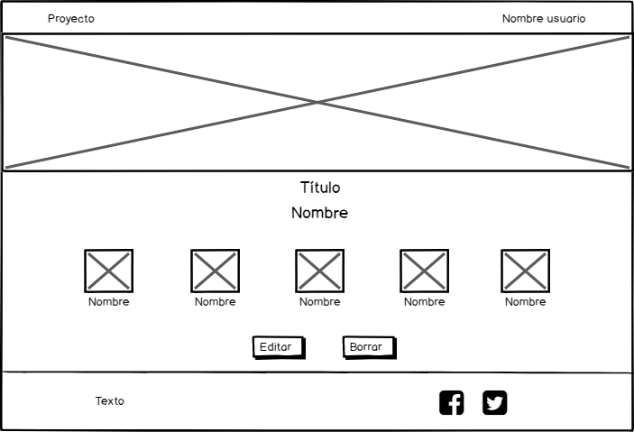
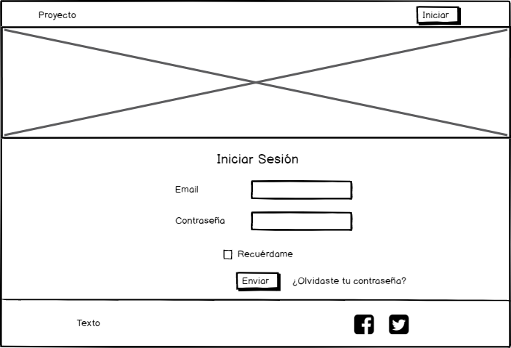
Mockup

Slide 4
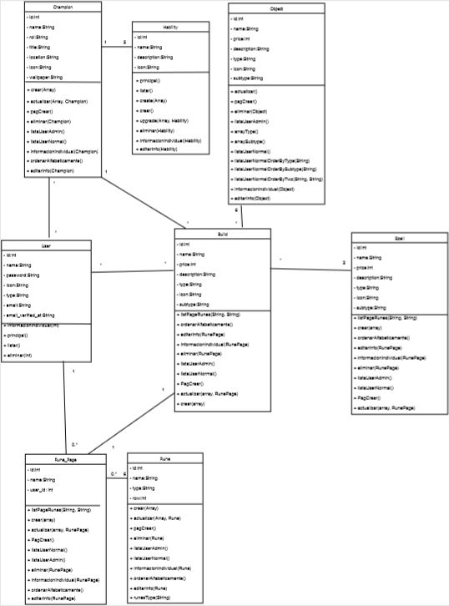
UML

Slide 5
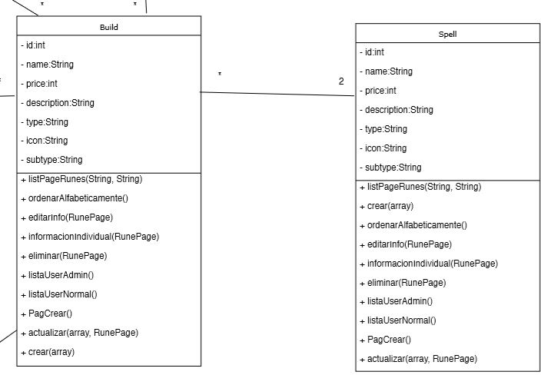
UML

Slide 6
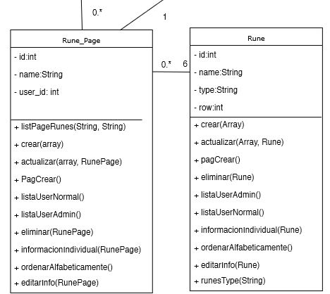
UML

Slide 7
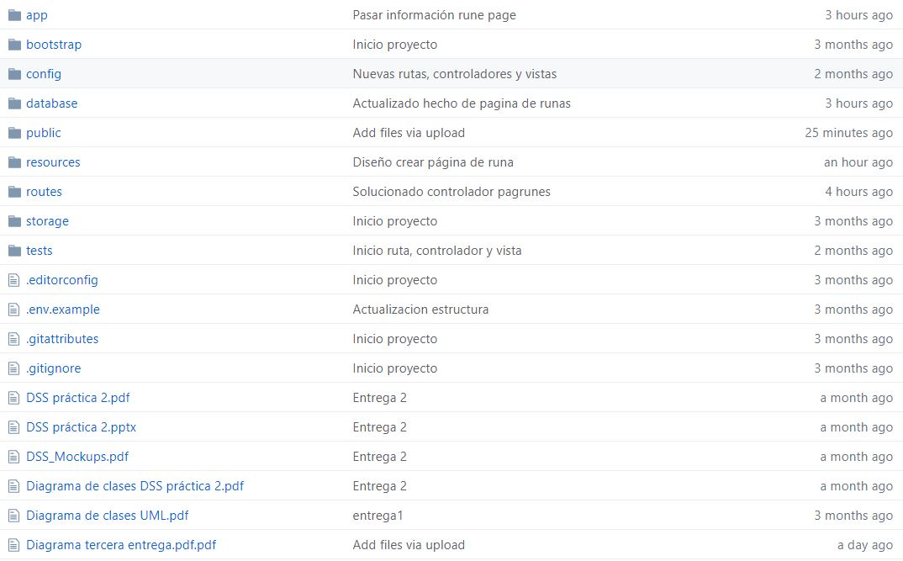
Organización
Github.

Slide 8
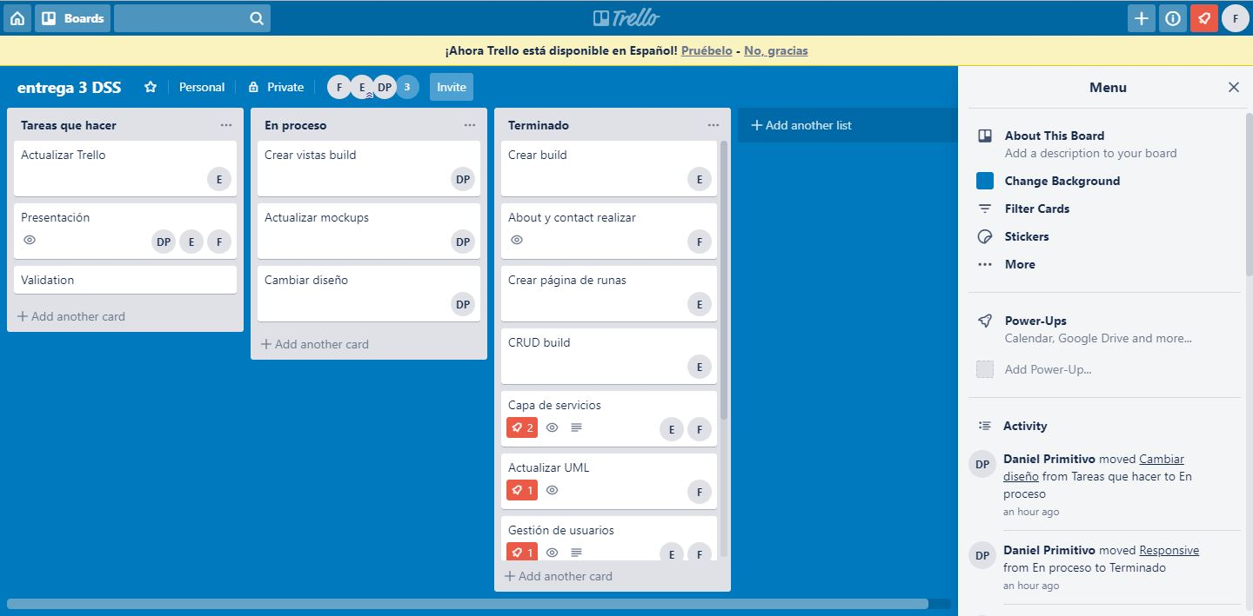
Organización
Trello.

Slide 9
Demostración del proyecto

Slide 10
ASPECTOS a resaltar
Proyecto finalizado con posibilidad de ampliación.
Defensa ante intentos de ataques.
Obtención de información instantánea.
Control de datos generales o propios.

Slide 11
Conclusión
Posible mejora: Crear nuevas funcionalidades para los usuarios y visitantes.
Aspecto positivo: Aprendizaje de nuevas herramientas para programación web.

